Slide 1
mOCKS
https://github.com/kontur-courses/mocks
Иван Домашних
Notes:
Попросить всех скачать репозиторий

Slide 2
Как склонировать?
git clone https://github.com/kontur-courses/mocks

Slide 3
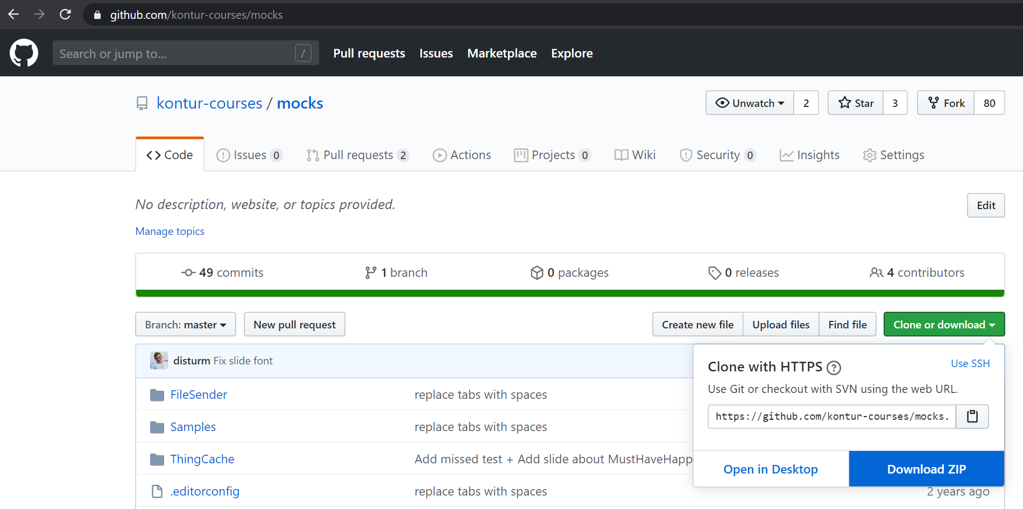
Как скачать?

Slide 4
Что такое моки?
Моки — специальные объекты, которые подражают реальным объектам при тестировании
При этом мокам можно задать «ожидаемое поведение» при взаимодействии с ними, а также убедиться, что «ожидаемые взаимодействия» произошли

Slide 5
расписание
10:10 Теория 1 40 мин.
10:50 Задание 1 50 мин.
11:40 Перерыв 10 мин.
11:50 Разбор 1 10 мин.
12:00 Теория 2 10 мин.
12:10 Задание 2 40 мин.
12:50 Разбор 2 10 мин.
13:00 Теория 3 10 мин.
3 часа на все,
но разборы могут немного затянуться

Slide 6
Технологии
C# — будем использовать
NUnit — будем использовать
FakeItEasy — изучим
FluentAssertions — можно использовать
C#

Slide 7
Ответы на ваши вопросы
Во время лекции задавайте вопросы в чат QArantine talks!
Можно писать вопрос сразу, как он возник, а я или мои коллеги ответят в удобный момент
Если я предлагаю задать вопрос — начните его печатать и мы дождемся
В самом конце можно будет задать вопросы, но лучше не откладывайте
Во время практики
Задавайте вопросы через бота @qa_workshop_bot
Запрашивайте помощь при выполнении заданий

Slide 8
Вопросы?

Slide 9
Зачем нужны моки?

Slide 10
SRP
использование

Slide 11
Пример
public class Chessboard
{
public Chessboard()
{
this.cells = LoadBoard(
new StreamReader("input.txt"),
new BoardParser());
}
}
Неявные связи
Notes:
Что здесь плохо?
Chessboard знает откуда надо читать содержимое доски, как нужно парсить содержимое файлы. Если потребуется изменить путь до файла или придется работать с несколькими форматами - нужно будет лезть в код Chessboard.

Slide 12
SRP
DIP
реализация интерфейса
использование

Slide 13
инъекция зависимостей
public class Chessboard
{
public Chessboard(
StreamReader input,
IBoardParser boardParser)
{
this.cells = LoadBoard(input, boardParser);
}
}
new Chessboard(new StreamReader("input.txt"), new BoardParser());
Нужные значения передадут извне
Вот так
Notes:
В этом варианте все зависимости передаются явно через конструктор.
Вспомните, что инъекция – это укол, впрыскивание. Укол зависимостями.
Зависимости как бы «впрыскиваются» в класс через конструктор.
Теперь из кода, который использует Chessboard их можно легко подменить.

Slide 14
Как тестировать Абстрактные зависимости?
Chessboard(StreamReader input, IBoardParser boardParser)

Slide 15

Правильная структура теста
Arrange
Act
Assert
System
Under Test

Slide 16
Как тестировать Абстрактные зависимости?
Chessboard(StreamReader input, IBoardParser boardParser)
Arrange — заменить зависимости заглушками Act Assert —проверить корректность взаимодействия
TestBoardParser — надо делать заглушку :(

Slide 17
Библиотека моков позволяет легко создать заглушку

Slide 18
Вопросы?

Slide 19
В чем роль тестировщика?
В команде может не быть культуры написания модульных тестов — тестировщик продвигает высокие стандарты качества личным примером
Могут быть написаны не все тесты — тестировщик находит баг и дописывает соответствующий тест
Тестировщик может делать ревью тестов разработчика
Тестировщик может написать интеграционные тесты, в том числе UI-тесты и приемочные тесты, и использовать заглушки для неудобных зависимостей

Slide 20
Результат для тестировщика
Тестировщик берет больше ответственности и представляет больше ценности для команды
Тестировщик может вырасти профессионально: автоматические UI-тесты, стресс-тестирование и т.д.
Тестировщик может расти в направлении программиста

Slide 21
Вопросы?

Slide 22
Еще один пример
class SweetTooth
{
void BuyBestCandy(ICandyShop candyShop)
{
var bestCandy = candyShop.GetBestCandy();
candyShop.BuyCandy(bestCandy);
}
}

Slide 23

https://github.com/FakeItEasy/fakeiteasy
// Arrange:
var lollipop = A.Fake<ICandy>();
var shop = A.Fake<ICandyShop>(); A.CallTo(() => shop.GetBestCandy()).Returns(lollipop);
// Act:
new SweetTooth().BuyBestCandy(shop);
// Assert:
A.CallTo(() => shop.BuyCandy(lollipop)).MustHaveHappened();
Notes:
Будем смотреть на примере FakeItEasy:
Редко используется в командах — будете знать несколько фреймворков
Простая терминология — все есть Fake
Код похож на английский
Arrange: Создать mock-и, определить их поведение и заменить зависимости mock-ами
Act: Вызвать тестируемый код
Assert: Проверить обращения к методам mock-ов

Slide 24
Вопросы?

Slide 25
КАК ЭТА МАГИЯ РАБОТАЕТ?! O_o
var shop = A.Fake<ICandyShop>();
shop.GetBestCandy();
Castle.DynamicProxy http://www.castleproject.org/projects/dynamicproxy/

Slide 26
КАК ЭТА МАГИЯ РАБОТАЕТ?! O_o
A.CallTo(() => shop.GetBestCandy()).Returns(lollipop);
System.Linq.Expressions
A.CallTo(() => shop.GetBestCandy()); // это не Func<T>!
IConfiguration<T> CallTo<T>(Expression<Func<T>> callSpec) { ((MethodCallExpression)callSpec.Body).Method... }
Про Expressions на ulearn.me
https://ulearn.me/Course/BasicProgramming2/2a224f58-f29d-4047-9ed1-5662f860f344

Slide 27
Разнообразие библиотек моков
C#: FakeItEasy, Moq, Rhino.Mocks, …
JS: Sinon.js, Jest, …
Java: Mockito, …
…

Slide 28
Вопросы?

Slide 29
Задача ThingCache
Есть сервис IThingService, у которого можно получить описание предметов
К нему по возможности надо обращаться как можно реже, поэтому был реализован кэш ThingCache
Напишите тесты на ThingCache, используя FakeItEasy для подмены IThingService
Notes:
Открываем в солюшене проект ThingCache.
Дальше еще несколько слайдов, а потом начинаем задачу.

Slide 30
Задача ThingCache
Синтаксис AAA (1/3)
Arrange:
var fake = A.Fake<ISomeService>();
A.CallTo(() => fake.SomeMethod(...))
.Returns(true);
Assert:
var value = "42";
A.CallTo(() => fake.TryRead(id, out value))
.MustHaveHappened(); //должен быть в конце теста
Notes:
Рассказать, как замокать вызов метода и как проверить, вызвался ли он.

Slide 31
Задача ThingCache
Синтаксис out (2/3)
var value = "42";
string _;
A.CallTo(() => fake.TryRead(id, out _))
.Returns(true)
.AssignsOutAndRefParameters(value);
<=>
A.CallTo(() => fake.TryRead(id, out value))
.Returns(true);
Notes:
Рассказать, как проставлять out-параметры замоканным методом.
Спросить, если вопросы у аудитории.
После этого можно писать код.

Slide 32
Задача ThingCache
Синтаксис Repeat (3/3)
var value = "42";
A.CallTo(() => fake.TryRead(id, out value))
.MustHaveHappenedTwiceExactly()
Notes:
Синтаксический сахар для 1/2 вызовов точно/больше/меньше
- MustHaveHappenedOnceExactly
- MustHaveHappenedOnceOrMore
- MustHaveHappenedOnceOrLess

Slide 33
ВОПРОСЫ?
Во время лекции — в чат QArantine talks
Во время практики
Задавайте вопросы через бота @qa_workshop_bot
Запрашивайте помощь при выполнении заданий

Slide 34
Напишем первый тест вместе

Slide 35
Какие кейсы надо проверить?
Запросили существующую вещь — получили из сервиса
Запросили существующую вещь второй раз — достали из кэша
Запросили несуществующую вещь — получили null
Запросили несуществующую вещь второй раз — обращаемся к сервису, а не к кэшу, и снова null
Запросили две вещи — получили две разные вещи
Запросили две вещи снова — получили две разные вещи из кэша

Slide 36
Разбор задачи tHINGcACHE
Не надо писать собственную заглушку
Можно тестировать, когда реализации зависимости еще нет
Моки позволяют тестировать количество вызовов, что иногда существенно

Slide 37
Другие возможности
Arrange:
A.CallTo(() => fake.SomeMethod(null))
.WithAnyArguments().Returns(true).Once();
A.CallTo(() => fake.SomeMethod()) .ReturnsNextFromSequence(false, true);
Notes:
Перед следующей задачей рассмотрим еще пару возможностей FakeItEasy.
Рассказать про возможности фреймворка (они могут пригодиться в следующей задаче):
Замокать вызов метода с любыми параметрами
Настроить возвращаемые значения для первого или первых нескольких вызовов метода

Slide 38
Стек возвращаемых значений
A.CallTo(() => fake.SomeMethod())
.Returns(5);
A.CallTo(() => fake.SomeMethod())
.Returns(10)
.Twice();
A.CallTo(() => fake.SomeMethod())
.Returns(15)
.Once();
15×1
10×2
5×∞
default(int)×∞
fake.SomeMethod() => int
?
15, 10, 10, 5, 5, 5, 5 …
Notes:
Рассказ про стек:
Настройки результатов вызовов замоканного метода складываются в стек.
Спросить аудиторию, какие значения будет выдавать метод
Метод будет возвращать значения в порядке, противоположном тому, в котором вызывали Returns().
Почему? Например, позволяет переопределять поведение, заданное в сетапе.

Slide 39
Зачем нужны значения по умолчанию?
Уменьшает хрупкость!
Например, если добавить логгер в ThingCache в качестве зависимости, то существующие тесты не упадут!
Notes:
Иначе будет Overspecification в тестах:
тест проверяющий работу кэша должен будет установить поведение логгера, что не суть теста.

Slide 40
Демо с ILogger

Slide 41
Вопросы?

Slide 42
Задача FileSender
На метод SendFiles написан только один тест, проверяющий успешную отправку файлов.
Надо реализовать оставшиеся тесты на метод SendFiles класса FileSender
Нельзя менять файлы из папки Dependencies!
Notes:
Дополнительные требования:
Обойтись без дублирования: вынести общий код в SetUp
Код теста должен быть очевидным для понимания (никакой магии!)
В коде тестового метода должна остаться только существенная часть теста.

Slide 43
ВОПРОСЫ?
Во время лекции — в чат QArantine talks
Во время практики
Задавайте вопросы через бота @qa_workshop_bot
Запрашивайте помощь при выполнении заданий

Slide 44
Разбор задачи FileSender
Если есть один тест, то остальные писать очень легко: копи-паст и небольшие правки
Несколько ответственностей в классе - много тестов!
Граничные случаи, такие как протухание документа, нужно тестировать с обеих сторон границы: чем точнее – тем лучше.
Насколько стабилен DateTime.Now?
Notes:
Показать оба решения, сначала прямолинейное, потом отрефакторенное
К п.3: в этой задаче: когда тестим актуальность документа
К п.4: Возможные решения: в реализации доставать время из IDateTimeService, а в тесте его мокать. Еще можно текущее время передавать параметром в тестируемый метод.

Slide 45
Вопросы?

Slide 46
Samples / MultiFileSender
Notes:
Показываем вариант рефакторинга FileSender в MultiFileSender, SingleFileSender и DocumentChecker.
Смотрим, какие получились тесты.

Slide 47
Разбор MultiFileSender
FileSender_Should
Send_WhenGoodFormat
Skip_WhenBadFormat
Skip_WhenOlderThanAMonth
Send_WhenYoungerThanAMonth
Skip_WhenSendFails
Skip_WhenNotRecognized
IndependentlySend_WhenSeveralFiles
DocumentChecker_Should
Pass_WhenGoodFormat
Fail_WhenBadFormat
Fail_WhenOlderThanAMonth
Pass_WhenYoungerThanAMonth
SingleFileSender_Should
Send_WhenGoodDocument
NotSend_WhenBadDocument
NotSend_WhenSendFails
NotSend_WhenNotRecognized
MultiFileSender_Should
Send_WhenSingle
Skip_WhenSingle
IndependentlySend_WhenSeveralFiles
VS
Notes:
Тестов после рефакторинга больше.
Вопрос аудитории: это хорошо или плохо?
Хорошо, потому что тесты проще.
Их больше, т.к. положительный исход порождает по одному тесту на сущность (зеленые, жирные), а также отдельно нужен тест на ошибки предыдущего уровня (красные).

Slide 48
Разбор MultiFileSender
Тестов стало больше
Файлов стало больше
Тесты стали проще
SRP + Mocks = дружба

Slide 49
Вопросы?

Slide 50
Опасность моков
Мелкие ответственности разнесенные по разным классам сложнее переделывать: велика вероятность перераспределения ответственностей и создания новых классов
Если поведение таких классов тестируется с использованием моков, то переделывать еще сложнее, ведь придется переделать множество тестов

Slide 51
Опасность моков
Моки приводят к фиксации архитектуры
В большей степени, чем интеграционные тесты или модульные тесты без моков
Подробнее про разницу тестов с моками и без
https://martinfowler.com/articles/mocksArentStubs.html

Slide 52
Вопросы?

Slide 53
Немного классификации

Slide 54
Дублеры для тестов
Test Double (by Meszaros)
Dummy — то, что не будет использоваться в тесте
Fake — альтернативная упрощенная реализация
Stub — определено (захардкожено) поведение лишь на нескольких кейсах входных данных
Mock — объекты с конфигурируемыми expectations
Не запаривайтесь на запоминании
Notes:
Пример Fake – InMemory Storage без использования сетевых вызовов.

Slide 55
Вопросы?

Slide 56
Где искать ответы?
Папка Solved в репозитории

Slide 57

ВОПРОСЫ?
Иван Домашних

